Slide 1
#jsemlaskavec 2020
Velký dík všem, kteří pomohli!!!

Slide 2
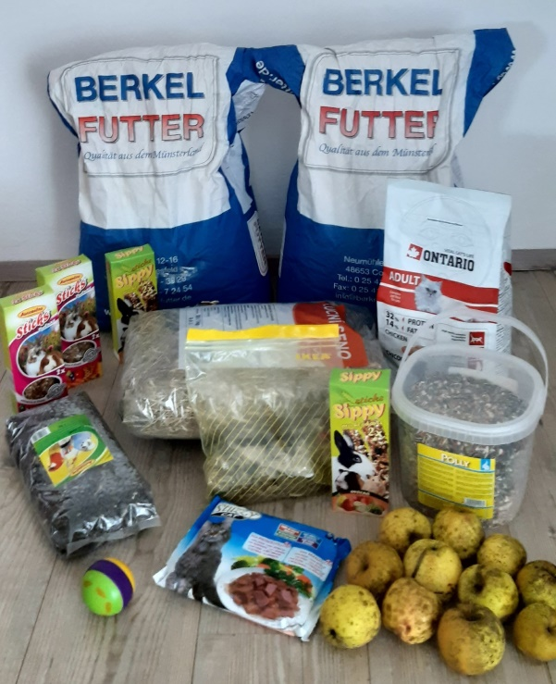
Akce #jsemlaskavec se rozjela pod dohledem našich páťáků. Ti se starali o výzdobu.

Slide 3
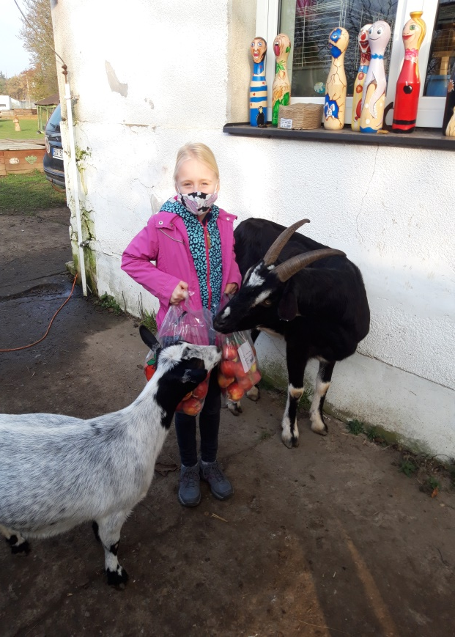
Děti a rodiče pořídili krmení, podestýlky, hračky, klec, zkrátka vše, co šlo, a mohlo se vyrazit…

Slide 4
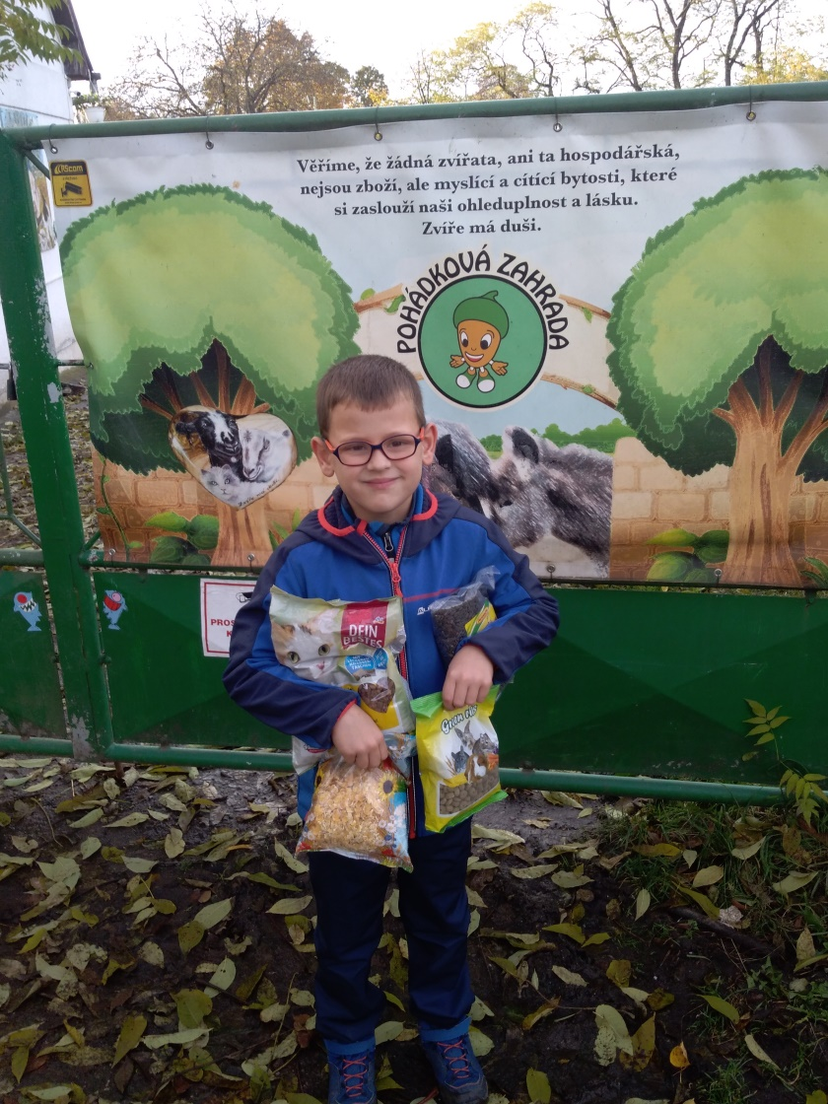
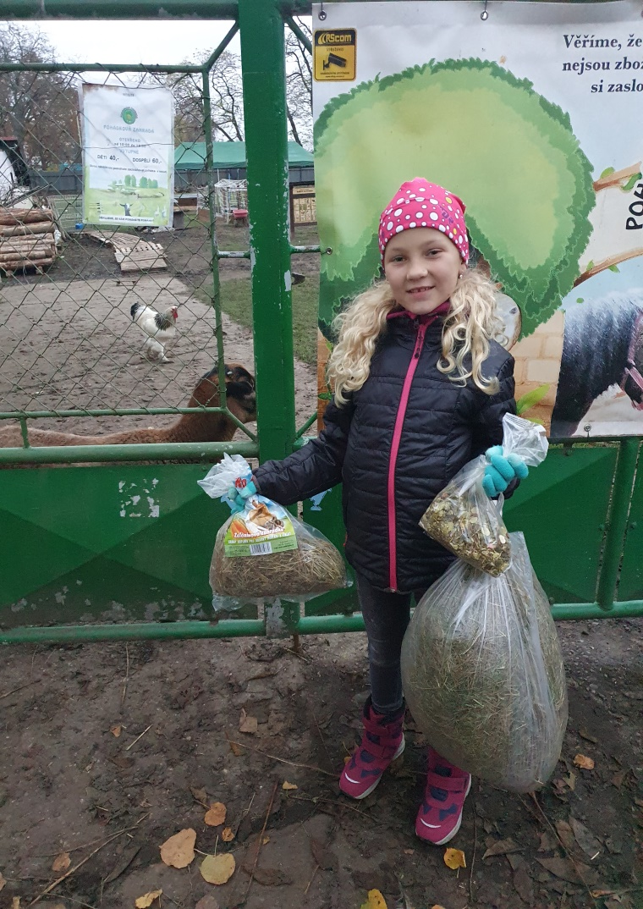
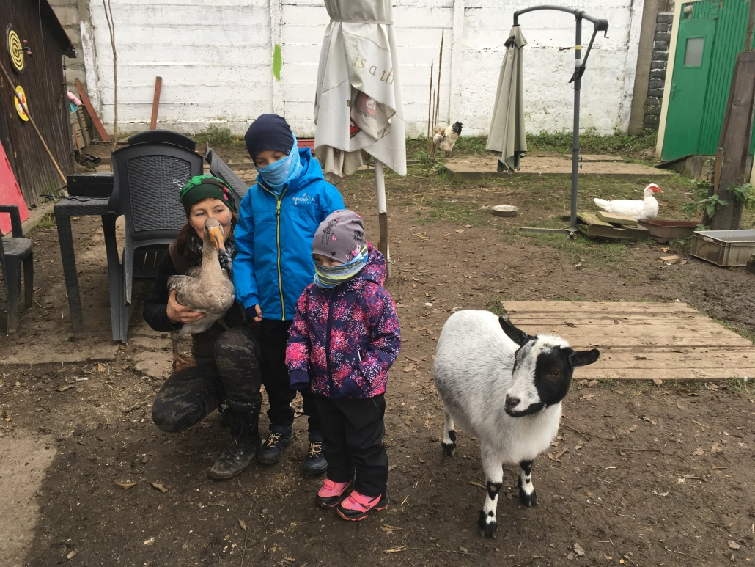

Slide 5
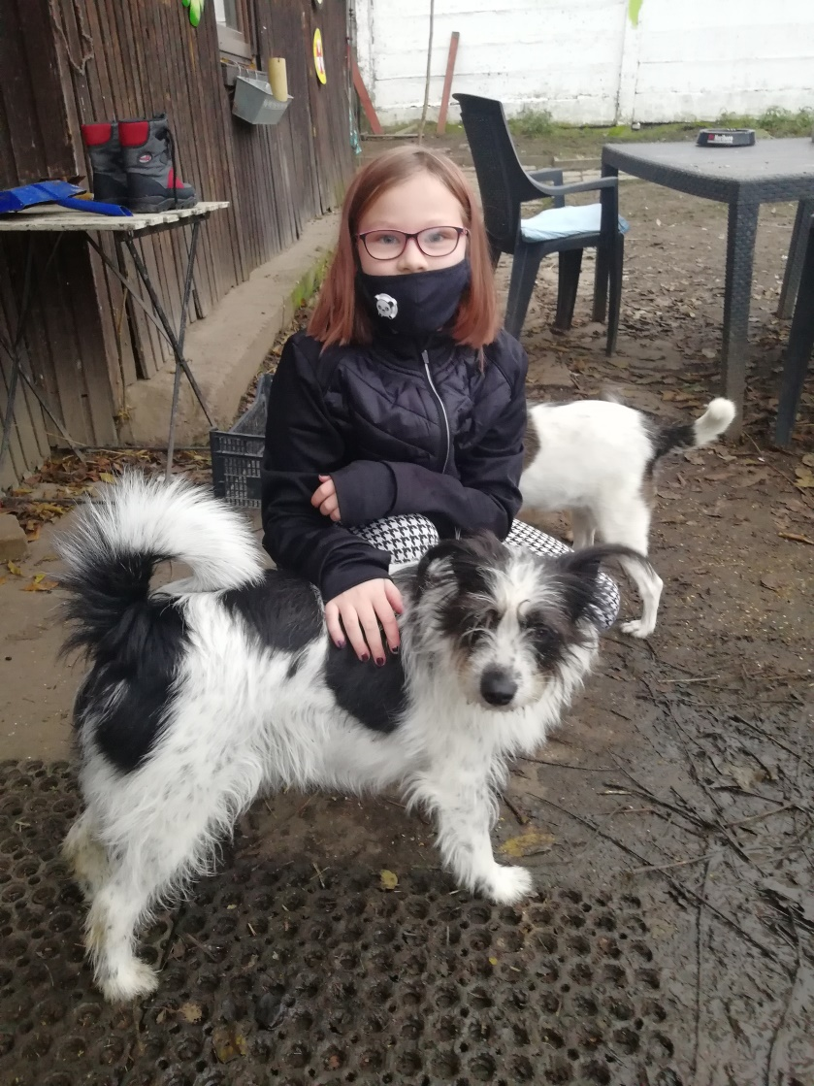
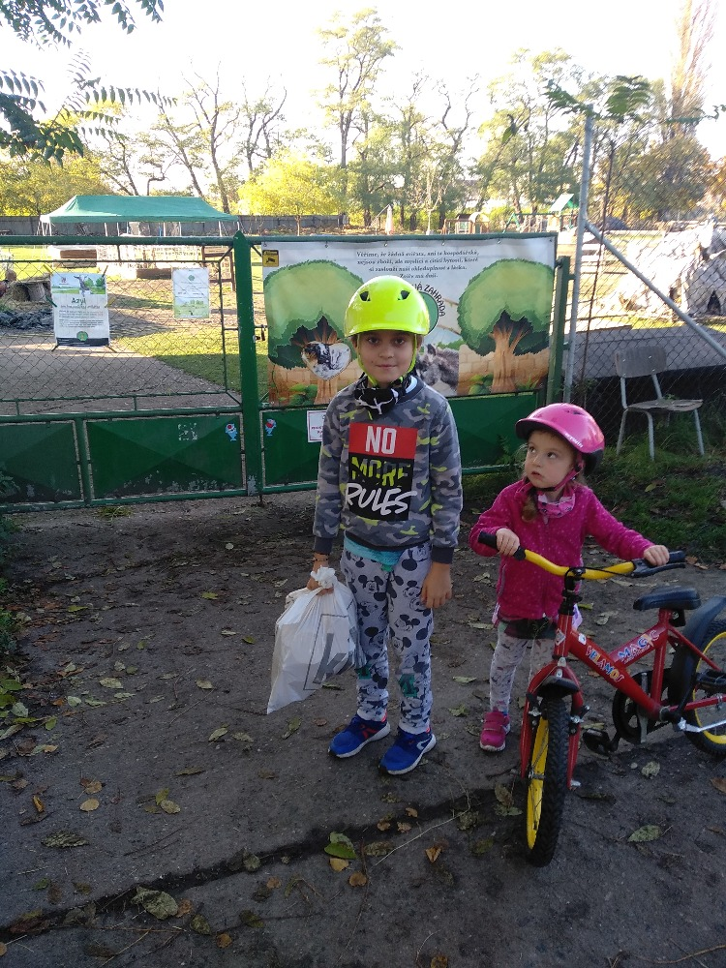
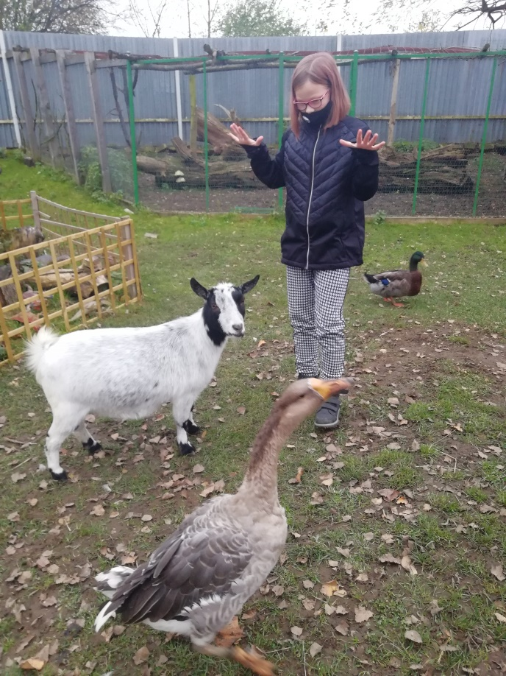
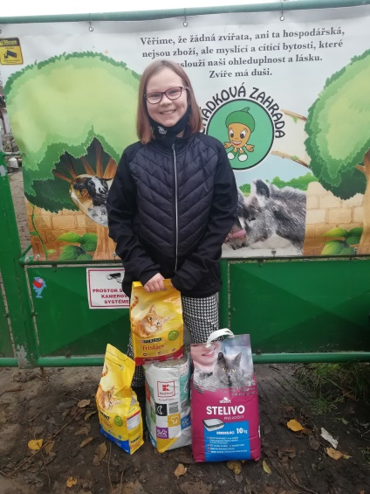

Slide 6
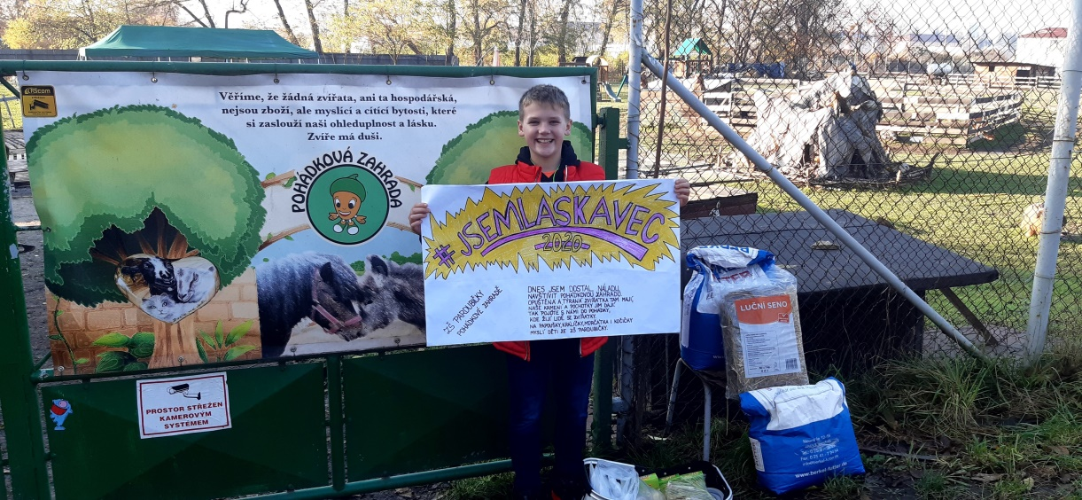
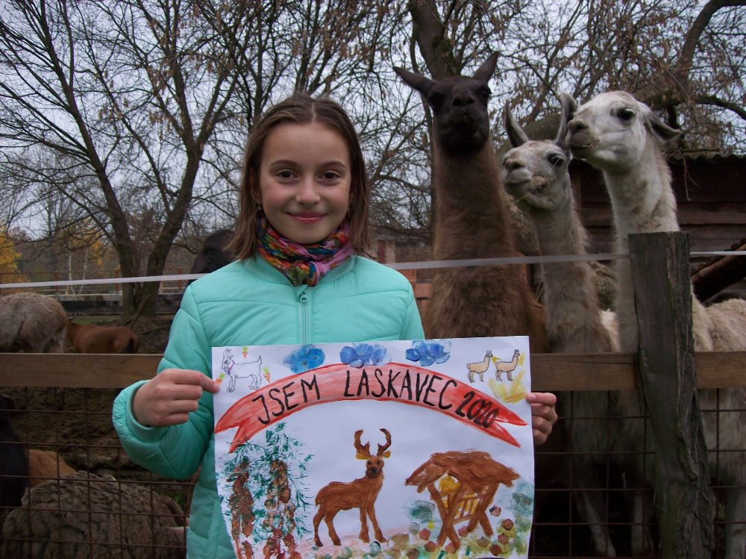
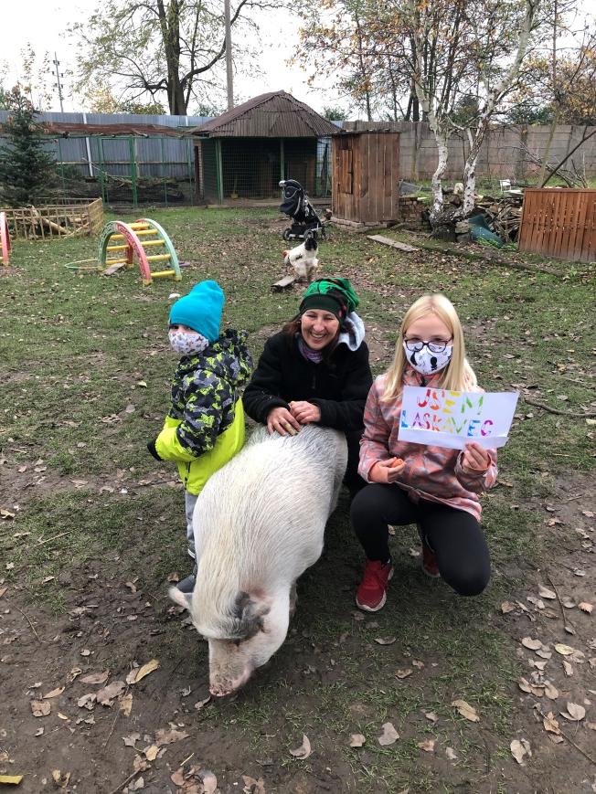
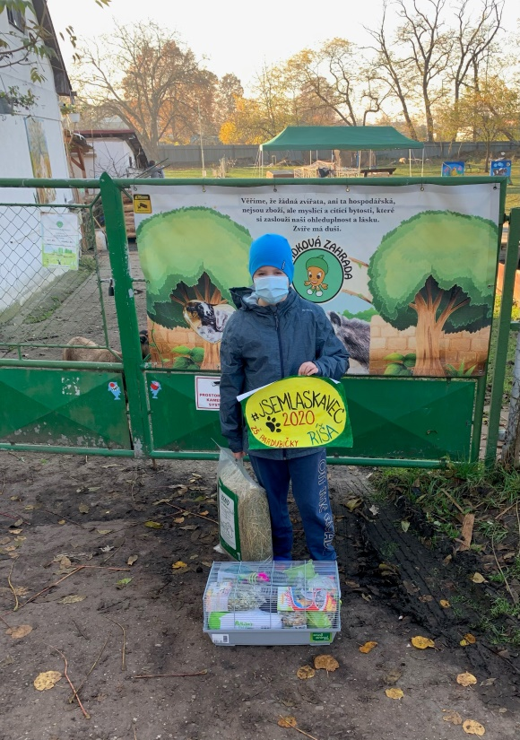
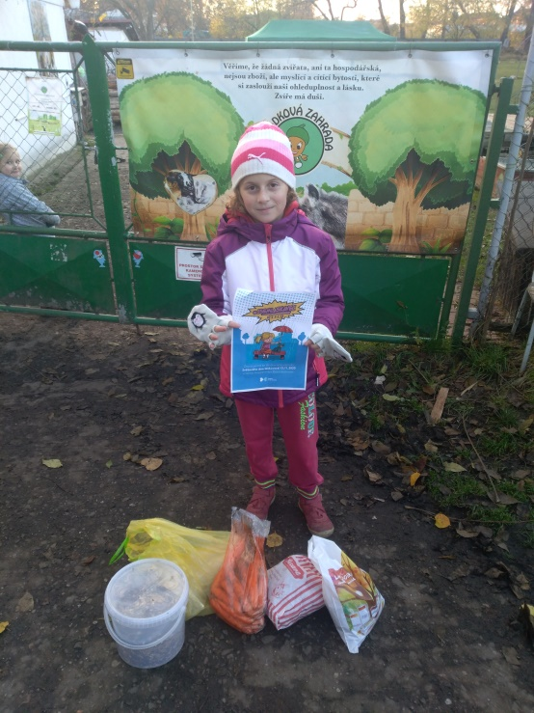
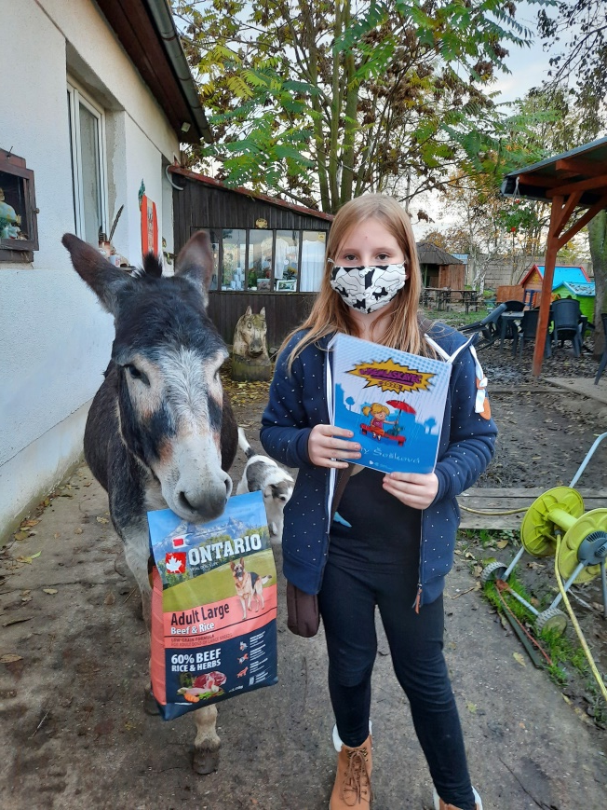
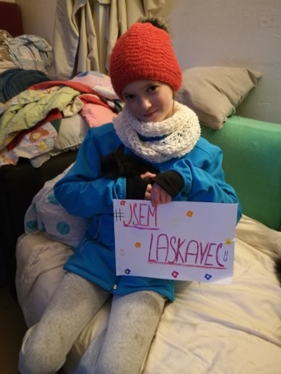

Slide 7
Paní Vojířová, vedoucí pohádkové zahrady, mi řekla:
Moc všem rodinám, které se do vaší akce zapojily, děkuji! Vaše pomoc je pro nás důležitá. Naše zahrada má hlavní finanční příjem ze vstupného. Nyní, když je vše uzavřeno, nám vaše dary velmi pomohou. Penízky, které máme našetřené, díky vám můžeme vynaložit na veterinární péči o zvířátka. Budeme moc rádi, když k nám zase přijdete, až bude zahrada otevřená, abychom vám mohli povyprávět o osudech našich zvířátek. Zároveň se s nimi budete moci seznámit ☺ ! Děkuji a přijďte zas!
My také děkujeme za zkušenost udělat dobrý skutek, který určitě rádi zopakujeme!
H. Novotná

